Slide 1
Региональные меры поддержки промышленности
Управление промышленной политики

Slide 2



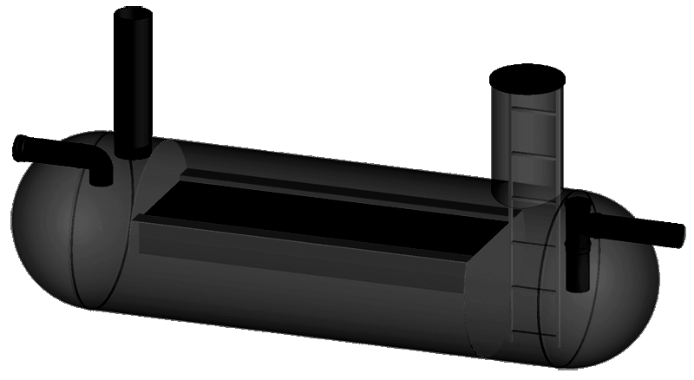



Возмещение затрат на создание объектов инженерной инфраструктуры
1
Субсидия до 20% от стоимости всего проекта
Водоснабжение
2
Регистрация предприятия на территории МО.
3
Ведение производственной деятельности в соответствии с разделом С (ОКВЭД 2)
Электрификация
4
Наличие технологического присоединения от ресурсоснабжающей организации.
ДО 200 МЛН РУБ.
5
Наличие заключения ГАУ МО «Мособлгосэкспертиза» о правильности определения сметной стоимости по компенсируемым затратам
Газификация
6
Модернизация оборудования от 1 млрд
Ответственное лицо
Свиридова Ольга Олеговна
+7 964 554 2754
Локальные очистные сооружения
Железнодорожные пути необщего пользования
Дорожная инфраструктура
Теплоснабжение

Slide 3






Национальный проект «Производительность труда»
Льготное кредитование
Программа льготного кредитования сельхозпроизводителей
Льготные займы
Программа льготных займов ФРП РФ и ФРП МО «Повышение производительности труда»
Адресная поддержка предприятий экспертами центров компетенций
Нефинансовые меры поддержки:
Программы обучения («Лидеры производительности», «Акселератор экспортного роста»)
Фабрика процессов
Платформа цифровых решений
Движение рационализаторов и повышение квалификации
сотрудников по программе Ворлдскиллс
Отраслевые выезды, международные стажировки, семинары, форумы и конкурсы
Ответственное лицо
Деменкова Юлия Ивановна
+7 (967) 022-32-16

Slide 4

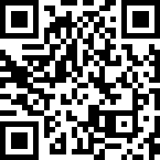

Фонд развития промышленности Московский области
Новая программа льготных займов «Импортозамещение»
Гранты:
Компенсация
% по кредитным средствам, направленным в 2023 году на основные фонды производственных предприятий
Размер компенсации –
до 90%
Сумма – от 50 до 150 млн рублей
Ставка – от 1% до 4% годовых
Срок – до 7 лет
Сумма –
от 10 до 150 млн рублей
Ставка –
от 0,5% до 5% годовых
Срок – до 7 лет
Подать заявку: https://frpmo.ru/
эл. почта: rpmo@mosreg.ru
Ответственное лицо
Ильин Павел Сергеевич
+7 916 629 5261

Slide 5




Социальная ипотека
Субсидии
на покупку жилья на территории Московской области молодым уникальным специалистам организаций ОПК и молодым ученым и специалистам научных организаций Московской области
Договор ипотечного кредитования на 10 лет
Компенсируется сумма основного долга:
50% как первоначальный взнос и 50% в течение 10 лет срока погашения ипотечного кредита
Ответственное лицо
Дубовицкая
Светлана Михайловна
+7 915 326 8601

Slide 6
















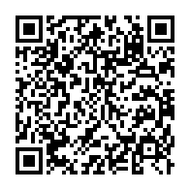
Промышленная ипотека
Кто может быть заемщиком?
Банки-партнеры:
Бизнес, который ищет новую производственную площадку
Деятельность, включенная в раздел «С» ОКВЭД
Дом.РФ
Альфа-банк
ВТБ
Россельхозбанк
Росбанк
Сбербанк
«Кубань кредит»
Транскапиталбанк
Промсвязьбанк
Совкомбанк
«Ак Барс»
«Аверс»
«Центр-инвест»
«ФК Открытие»
МСП-банк
Новикомбанк
Максимальная сумма кредита
До 500 млн рублей — для бизнеса
Процентная ставка
До 5% годовых
(3% для технологических компаний)
Срок кредита
До 7 лет
Требование к недвижимости
Кредит дается на приобретение, строительство, реконструкцию и модернизацию объектов недвижимого имущества в целях осуществления деятельности
в сфере промышленности
Ответственное лицо
Зайцева Кристина Андреевна
+7 926 075 8743
Постановление Правительства Российской Федерации от 03.04.2023 № 526
"О внесении изменений в постановление Правительства Российской Федерации
от 6 сентября 2022 г. № 1570"

Slide 7
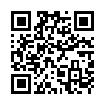
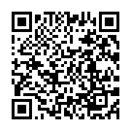
Субсидия промышленным предприятиям на приобретение нового оборудования
Субсидия до 10 млн рублей на приобретение оборудования промышленными предприятиями
Основные условия:
Возмещение 20% затрат на приобретение оборудования;
Приобретаемое оборудование должно быть произведено в течение последних 5 лет, не находиться ранее в эксплуатации
и относиться к промышленной продукции классов 26, 27 и 28 (за исключением подкласса 28.3) ОК 034-2014 (КПЕС 2008)
Приоритетные заявители:
Предприятия из отдаленных городских округов*
* Зарайск, Лосино-Петровский, Талдом, Шаховская, Лотошино, Серебряные Пруды, Шатура, Волоколамск, Орехово-Зуево, Луховицы, Электрогорск
Критерии отбора заявителей:
Создание новых рабочих мест;
Объем инвестиций в основной капитал;
Объем отгруженных товаров.
Подать заявку
https://uslugi.mosreg.ru/services/20796
Узнать подробнее
https://invest.mosreg.ru/business/support-measures/sme/financial/4889
Ответственные лица
84996456400 (332) Алла
84986020604 (659667) Виктория
84996456400 (294) Иван
84996456400 (134) Кирилл

Slide 8
Контакты для справок
Начальник Управления промышленной политики
Заббаров Александр Игоревич
+7 985 312 5547
Заместитель начальника Управления промышленной политики
Закирова Василя Хайсяровна
+7 925 717 0026

